Slide 1


Slide 2

⭐ MISSION TO MVP ⭐
FINAL MISSION
Turn Problems into Progress!
เปลี่ยนปัญหาหน้างาน
ให้เป็นระบบที่ใช้งานได้จริง
FAST Link3ase
ลดงานซ้ำ • ลดความเสี่ยง • เพิ่มความคล่องตัวให้ทีมจ่ายเงิน
DM MVP • FAST 4T Strategic Transformation

Slide 3
AP OPERATIONS
ปัญหาที่ทีม AP ต้องรับมือทุกวัน
01
ดีลด่วน
02
วางบิลจำนวนมาก
03
หลาย Transaction ต่อ Invoice
ต้องจัดการรายการเร่งด่วน
ปริมาณเอกสารสูง
ตรวจสอบและจัดการหลายรายการ
04
ความเสี่ยงจ่ายเงินซ้ำ
05
บันทึกบัญชีไม่ถูกต้อง
06
เอกสารตั้งหนี้ค้นหาไม่เจอ
ต้องมีจุดตรวจจับก่อนบันทึก
เพิ่มงานตรวจสอบและแก้ไข
ติดตามเอกสารย้อนหลังยาก
โจทย์สำคัญ: หากไม่มีระบบกลาง ปัญหาใหม่จะทยอยเข้ามาอย่างต่อเนื่อง
FASTAPN Link3ase | AP Controller
01

Slide 4
AP OPERATIONS
ทำไมต้องสร้างระบบ ?
การพัฒนา
เจอปัญหาอะไร
พัฒนา Macro ขึ้นมาใช้
ทั้งที่เร็วขึ้น แต่ยังไปไม่ถึงจุดจบ
เพื่อให้กระบวนการทำงานเร็วขึ้น ลดงานทำมือในการตั้งหนี้
1. ตอบโจทย์ได้แค่บางเรื่อง
2. เชื่อมโยงกันไม่ได้
3. PowerApp เชื่อมไม่ราบรื่น
›
ครอบคลุมเฉพาะบางงาน ที่เหลือยังต้องทำมือ
แต่ละ Macro ทำงานแยกกัน ข้อมูลไม่ไหลต่อ
นำมาเป็นตัวกลางเชื่อมข้อมูลระหว่างระบบ เพื่อลดปัญหา Sync ที่ค้างอยู่
งาน A
✓
งาน B
✓
งาน C
ทำมือ
Macro REV
✕
Macro Invoice OS
Macro
⚠
PowerApp
งาน D
ทำมือ
งาน E
ทำมือ
ระบบปลายทาง
ระบบปลายทาง
สุดท้าย ยังติดปัญหาเรื่องการ Sync ข้อมูล · ปัจจุบันไม่ได้ใช้ทั้ง Macro และ PowerApp แล้ว
บทเรียน MVP: เครื่องมือต้องเสถียร ข้อมูลต้องเชื่อถือได้ และผู้ใช้ต้องติดตามปัญหาได้
FASTAPN Link3ase | AP Controller
04

Slide 5
AP OPERATIONS
ความสามารถหลักที่ช่วยให้การทำงานคล่องตัวขึ้น
01
Core Operation
02
Document Center
ช่วยจัดการ Invoice ตั้งแต่กรอกข้อมูลจนถึงส่งรายงาน
ลดกระบวนการจัดเก็บ ด้วยการสร้าง Standard Format
• เอกสารตั้งหนี้ = APN01
• ใบกำกับภาษี = AP09
Favourite Item
จดจำ Item Code by Supplier
Account Customize by Item
กำหนด Account Code เฉพาะ Business
Create Invoice Flow
ใช้จัดการเอกสารชุด เช่น คชจ.เดียวกัน ไม่ต้องกำหนด Item ทุกครั้ง
Invoice Structure
ป้องกันการคีย์ขาด-เกิน
03
Reporting
04
Master Data
โครงสร้าง Mapping ทั้งหมดที่เปิดให้ User เข้ามาจัดการได้
ทำการส่งงานหรือจัดทำรายงาน
• ระบบตรวจงานและแชทแจ้งกลับ
• Dashboard Invoice Transaction
• Send Email to Finpay
• AP Payable Reconcile (52, 54, 84, 85, 100, 220)
Company Info
เก็บข้อมูล BU
Branch
ข้อมูลทำ Interbranch
AP Code
Supplier Code
Item Code
เก็บ Mapping ค่าใช้จ่ายต่างๆ
FASTAPN Link3ase | AP Controller
05

Slide 6
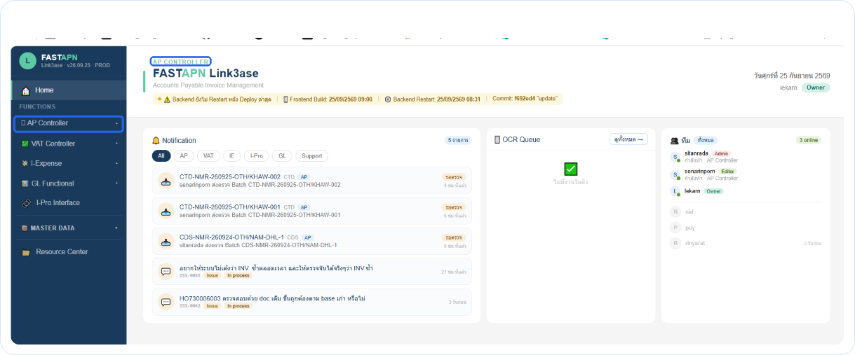
AP OPERATIONS / THE SOLUTION
FAST Link3ase
ระบบที่ออกแบบจากปัญหาจริงของทีมจ่ายเงิน
รวมการทำงานสำคัญไว้ในระบบเดียว
01
02
03
จัดการ Invoice
ตรวจจับรายการซ้ำ
ช่วยในการจัดเก็บเอกสาร
FOCUS: AP CONTROLLER | จากความเข้าใจ Operations สู่คุณค่าที่วัดผลได้
03

Slide 7
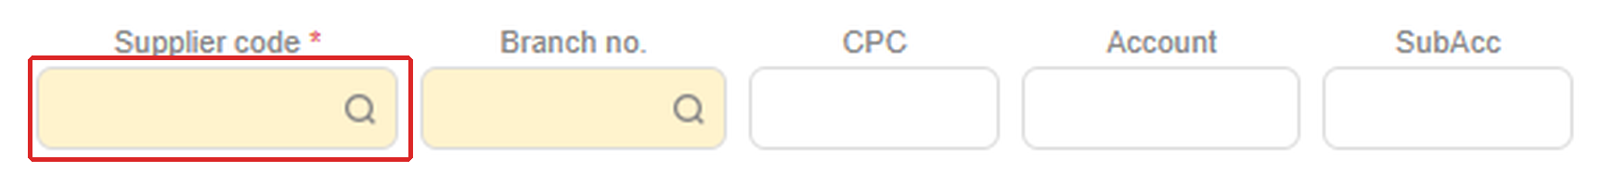
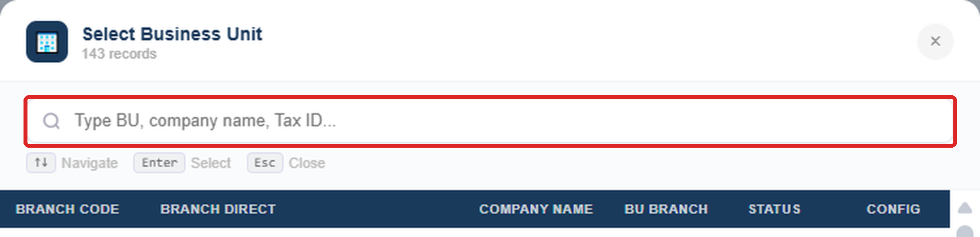
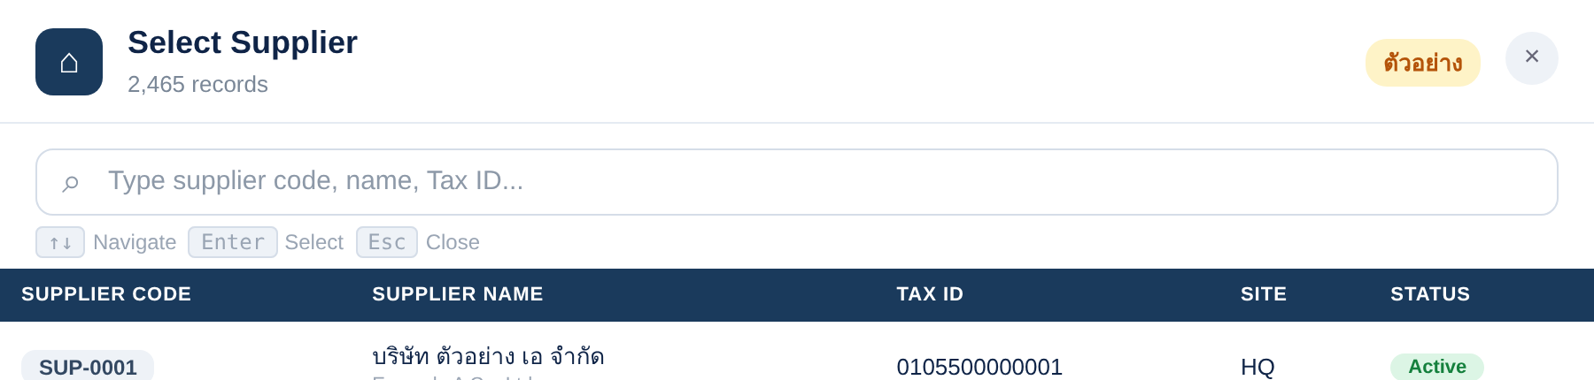
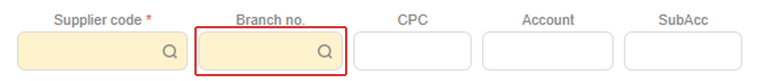
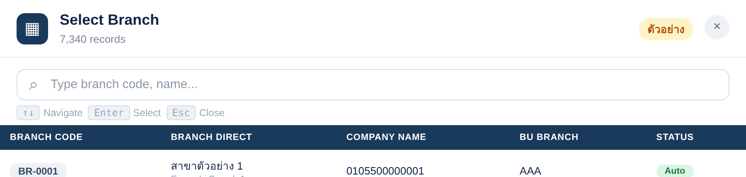
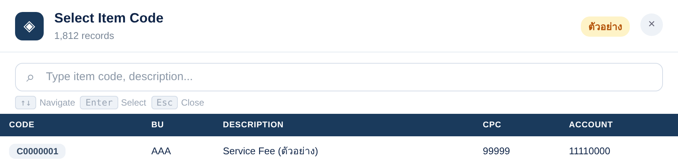
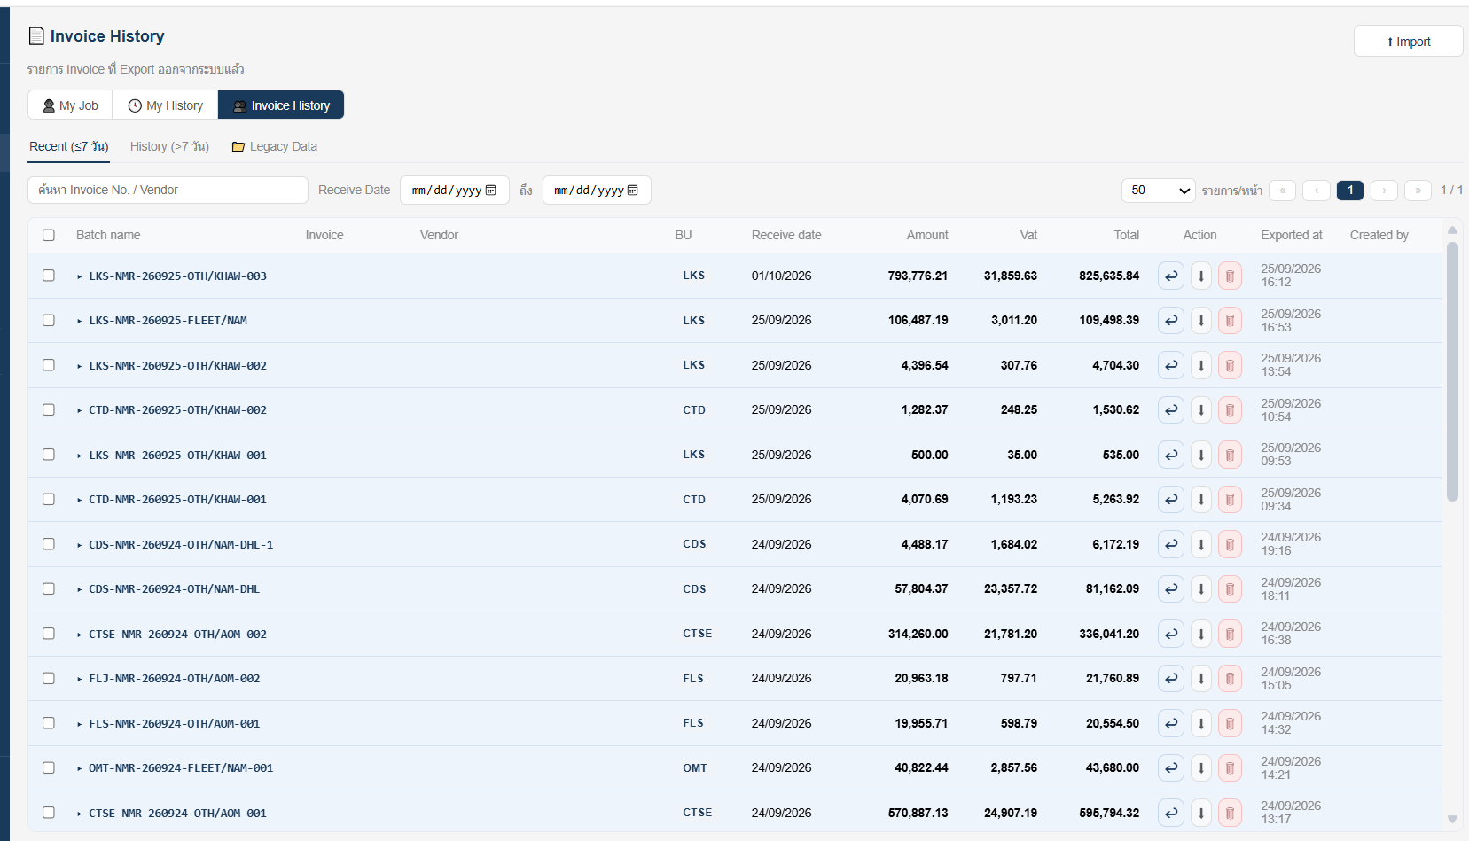
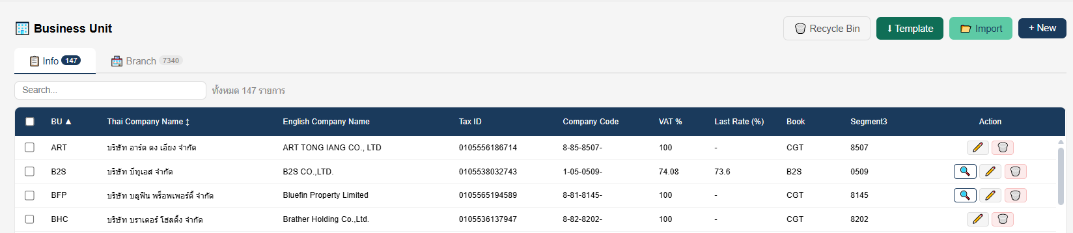
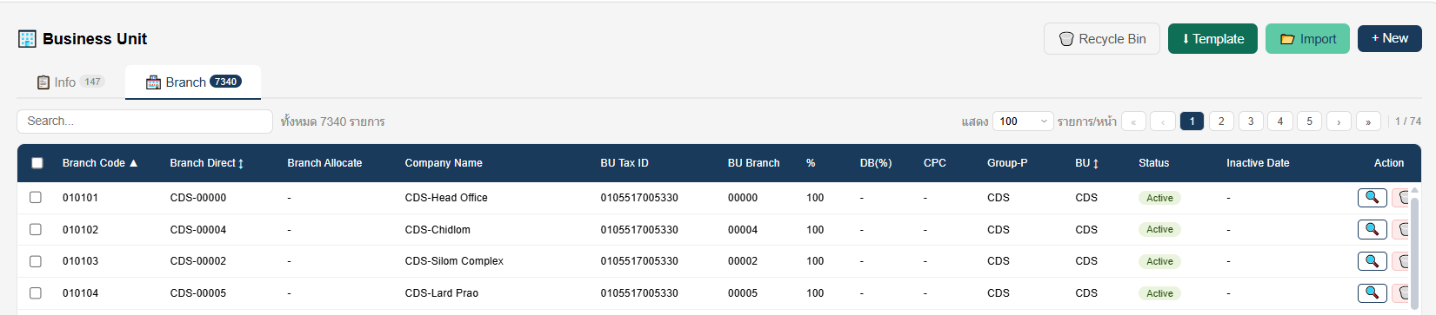
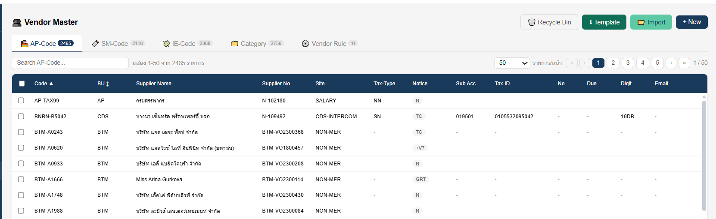
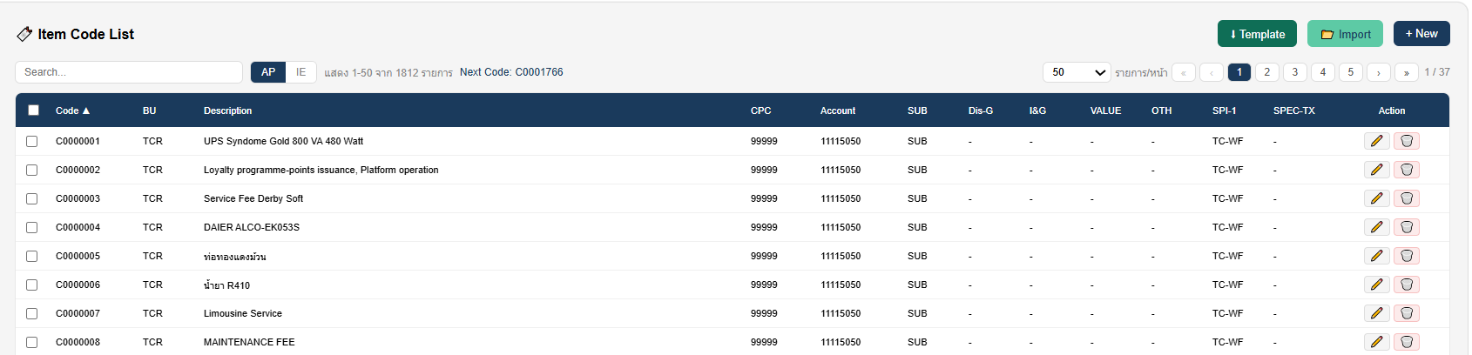
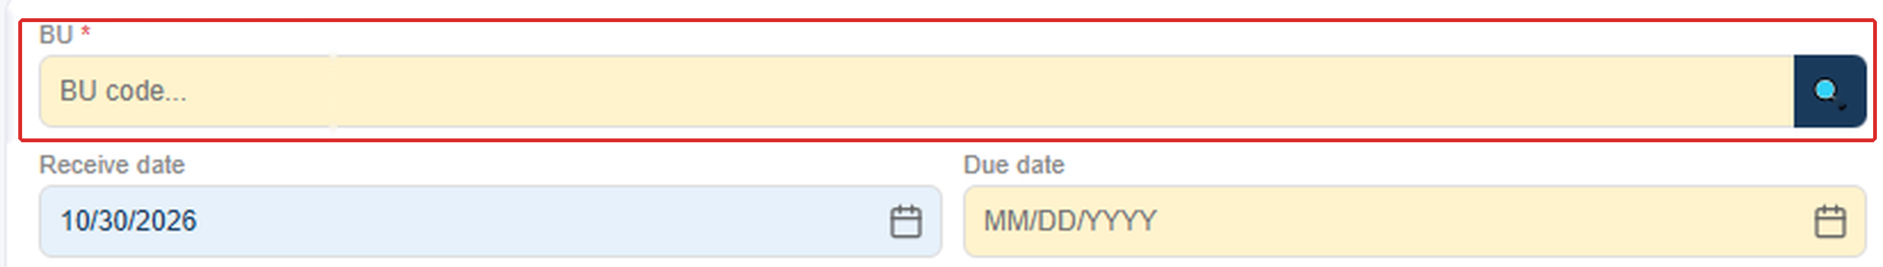
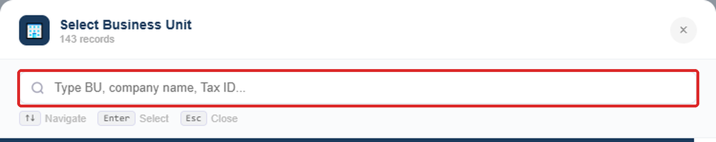
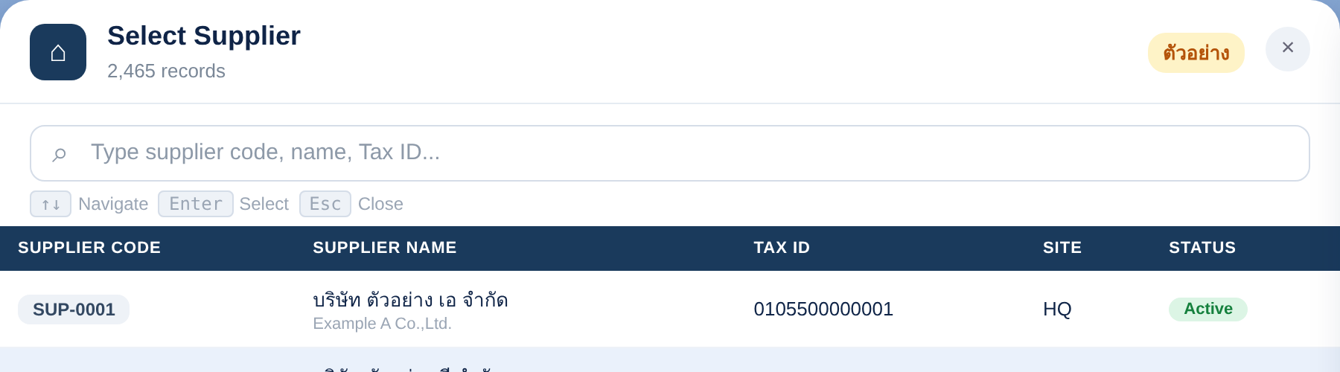
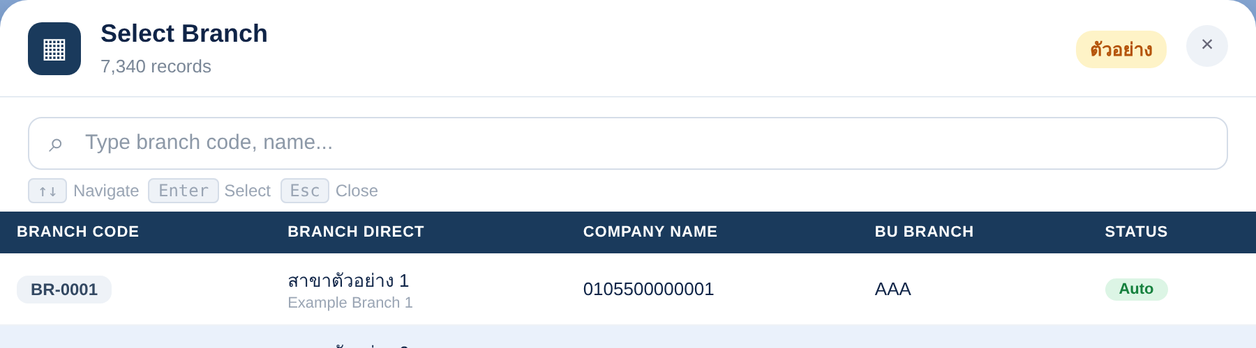
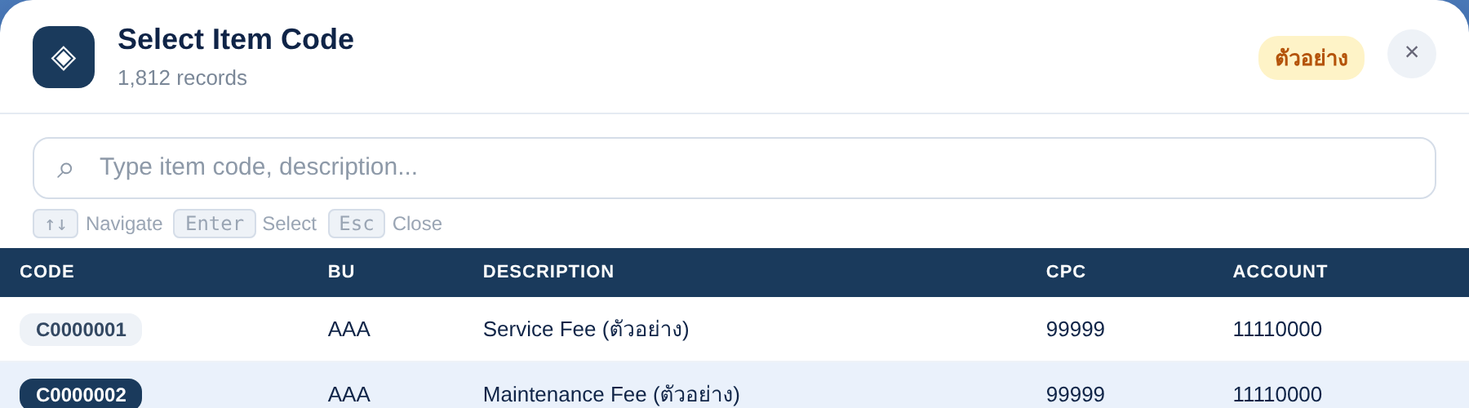
AP OPERATIONS · MASTER DATA
Master Data
Master Data มีไว้ทำอะไร
เป็นข้อมูลตั้งต้นที่ผู้ใช้กำหนดไว้ในระบบ เพื่อให้ AP Manual เรียกมาเลือกใช้ตอนคีย์เอกสาร — ตั้งครั้งเดียว ใช้ซ้ำได้ทุกรายการ
Company Info
เก็บข้อมูล BU
ขั้น 1
AP Code
Supplier Code
ขั้น 2
① กด Search ที่ช่องนี้
① กด Search ที่ช่องนี้
② ระบบแสดงรายการให้เลือก
② ระบบแสดงรายการให้เลือก
Branch
ข้อมูลทำ Interbranch
ขั้น 3
Item Code
เก็บ Mapping ค่าใช้จ่ายต่างๆ
ขั้น 4
① กด Search ที่ช่องนี้
① กด Search ที่ช่องนี้
② ระบบแสดงรายการให้เลือก
② ระบบแสดงรายการให้เลือก
FASTAPN Link3ase | AP Controller
07

Slide 8
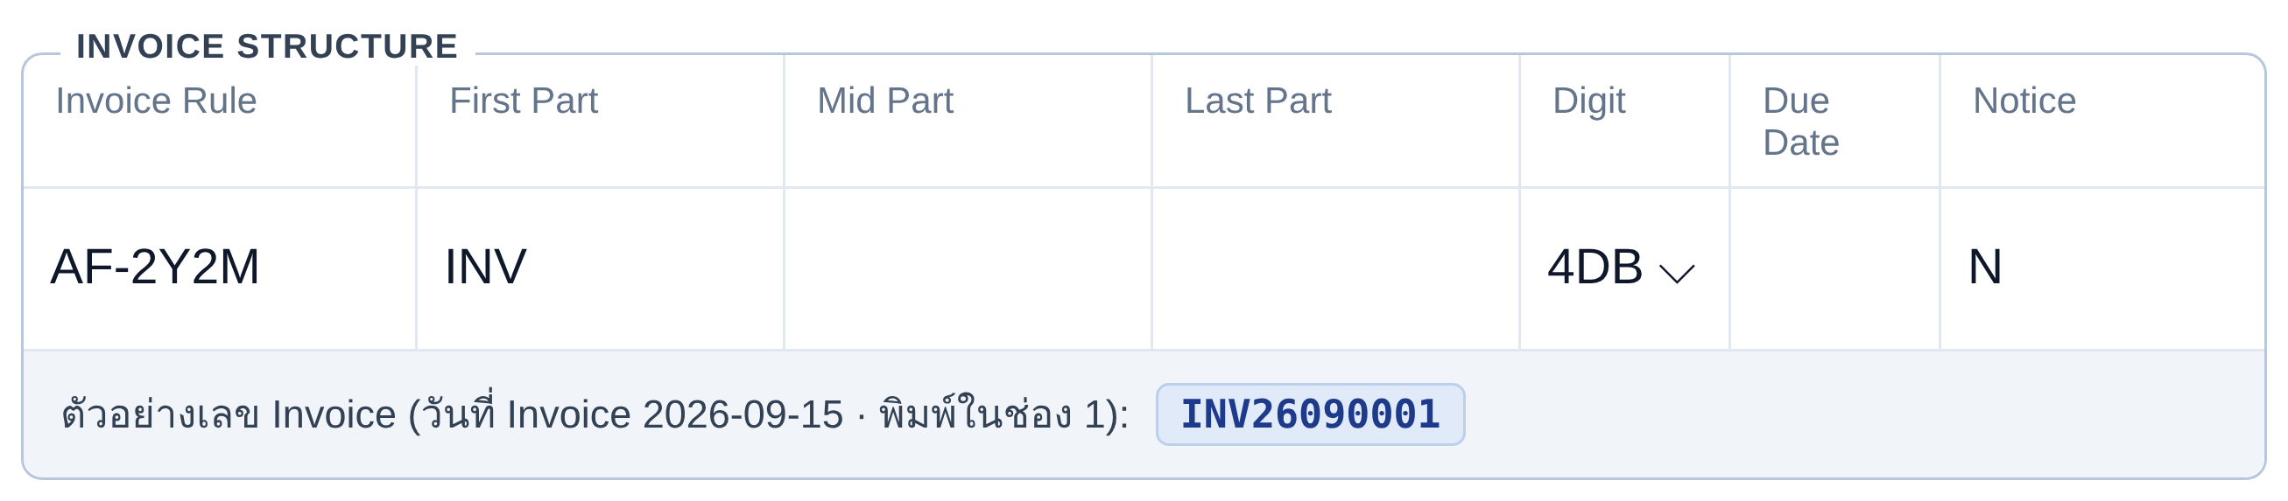
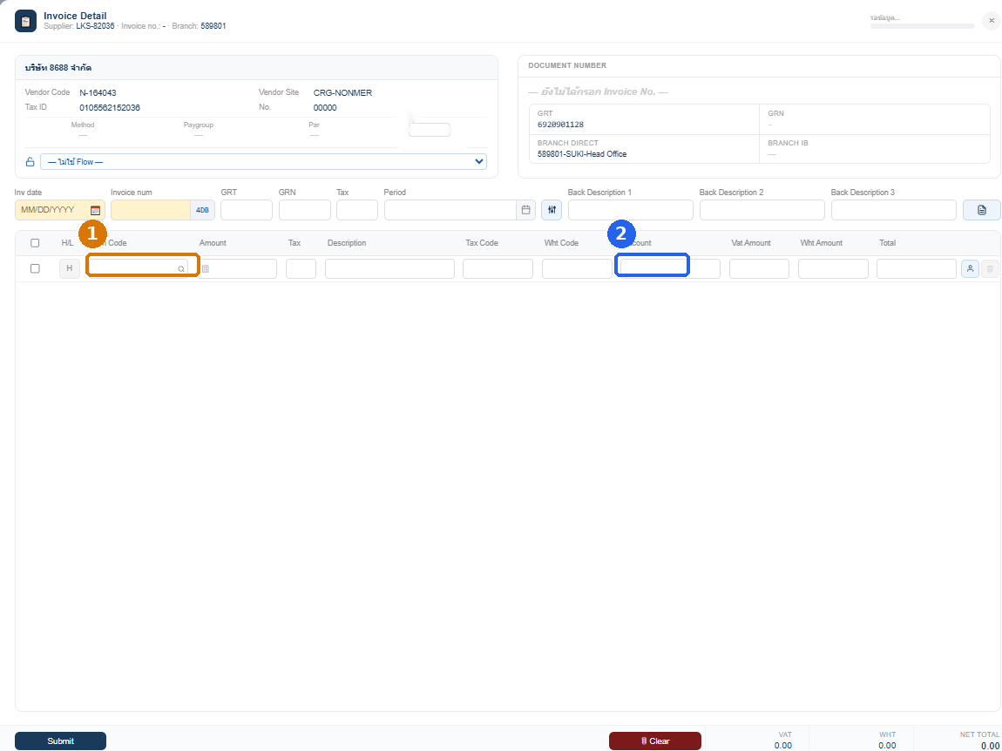
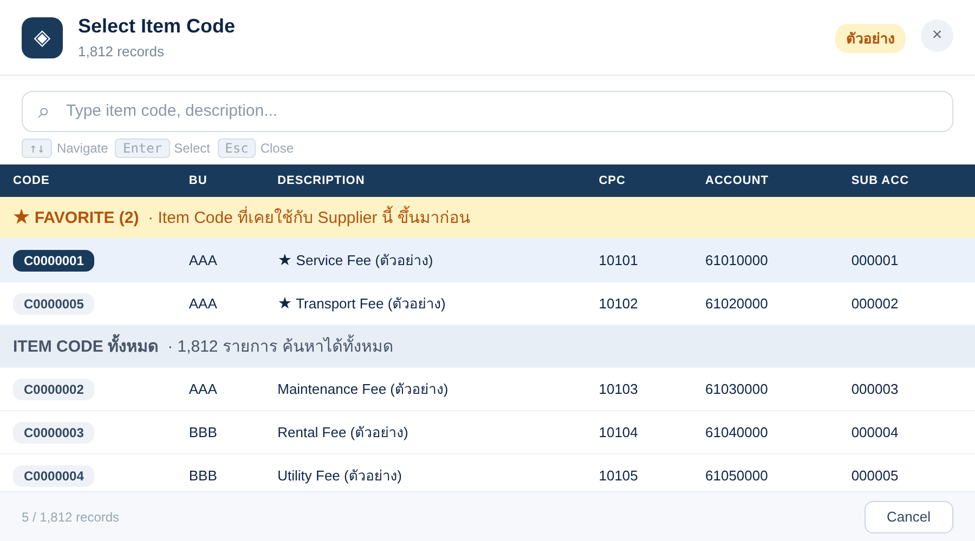
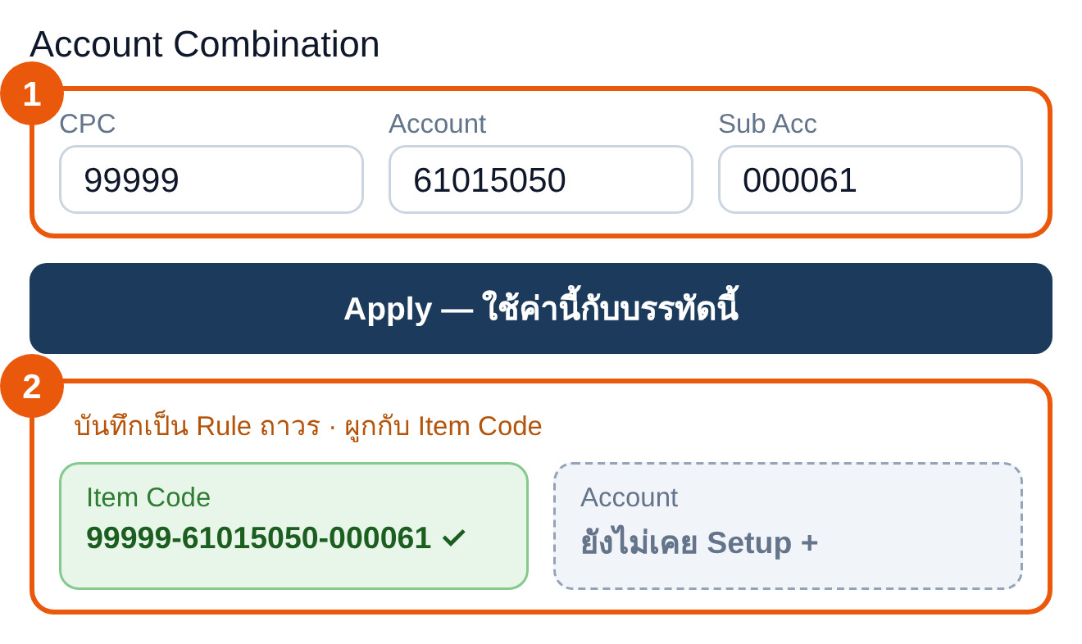
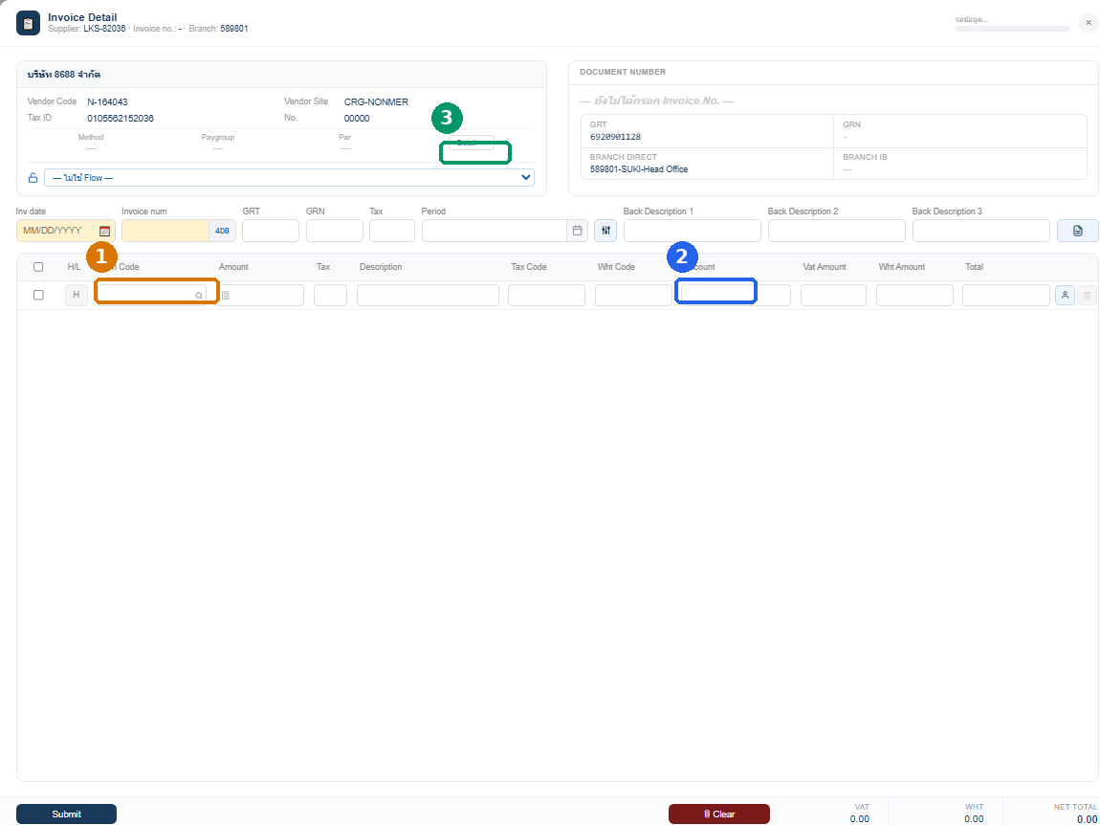

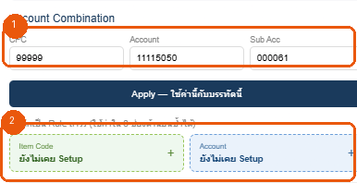
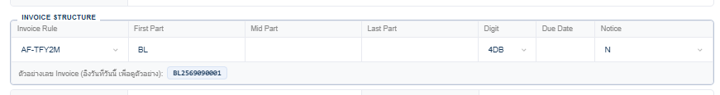
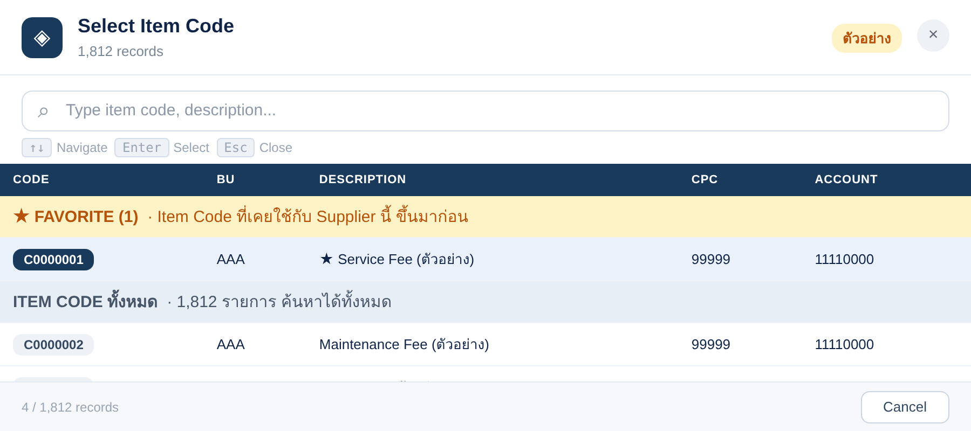
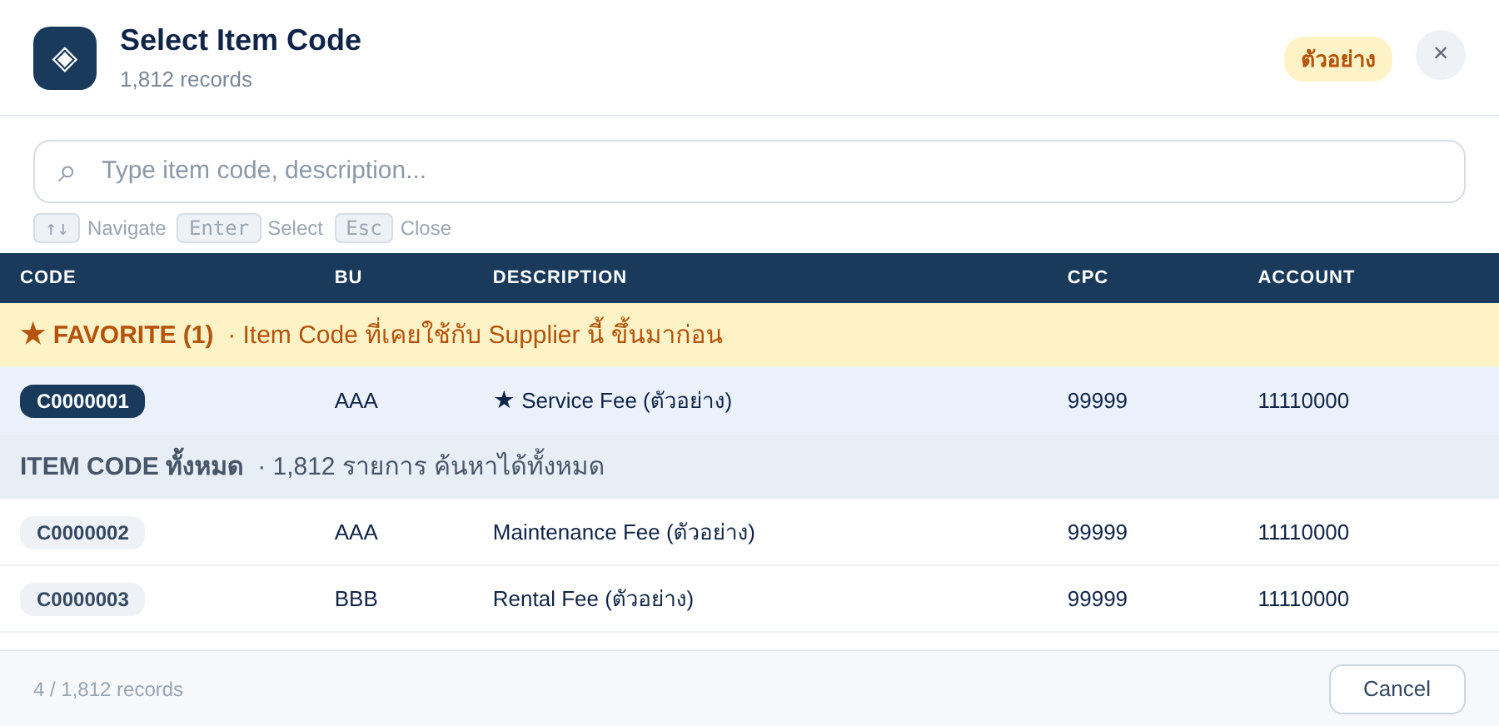
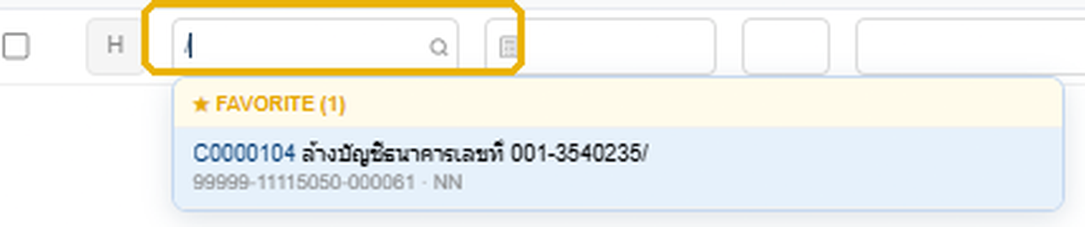
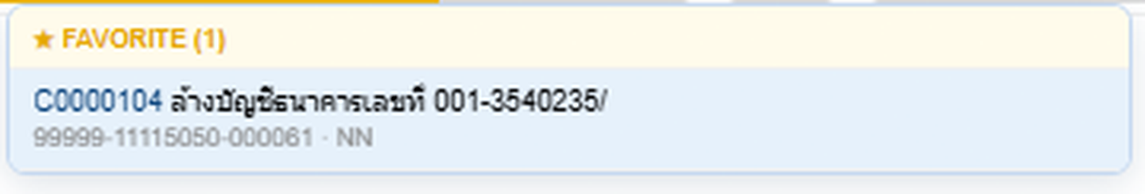
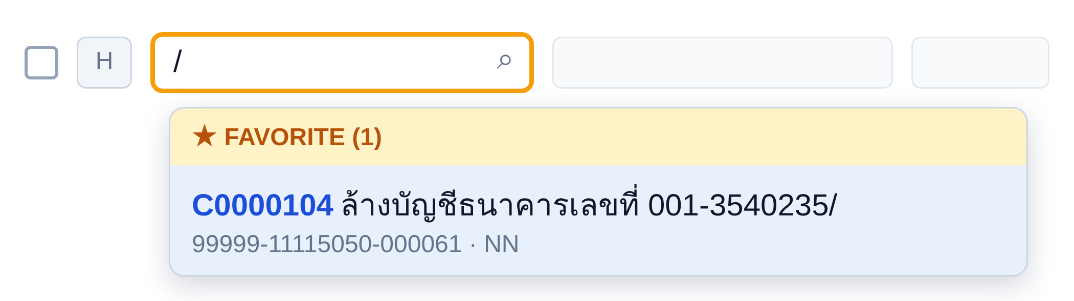
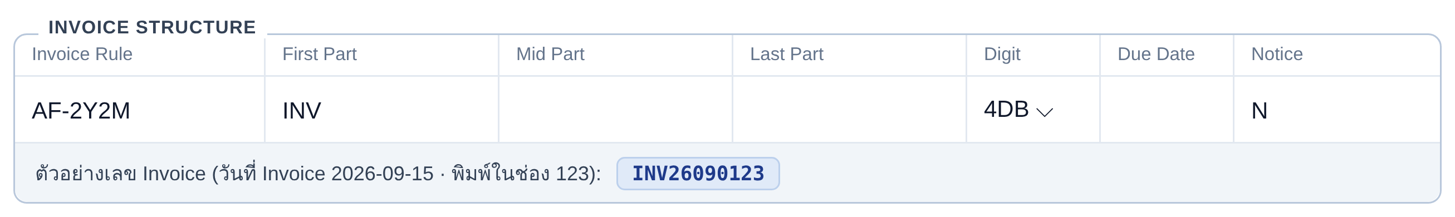
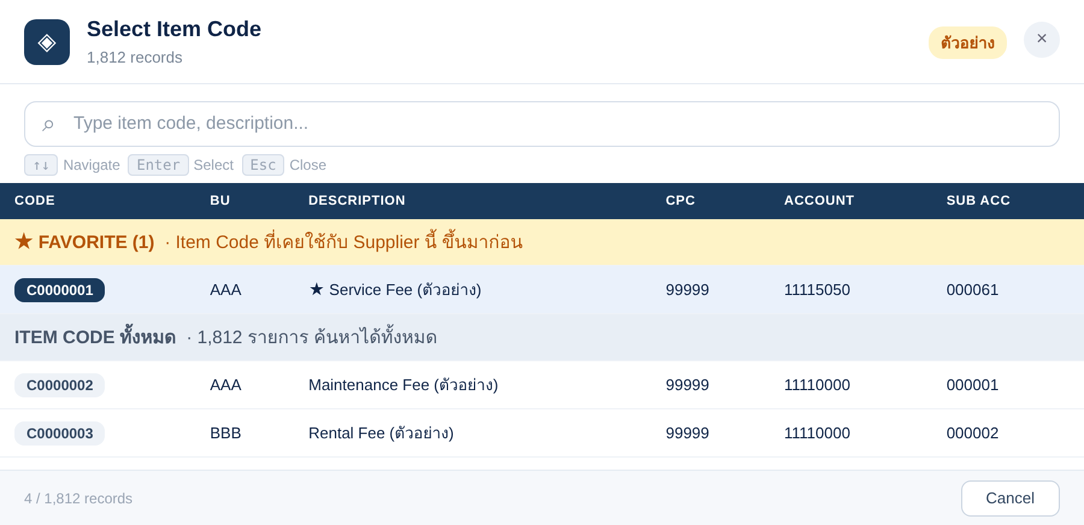

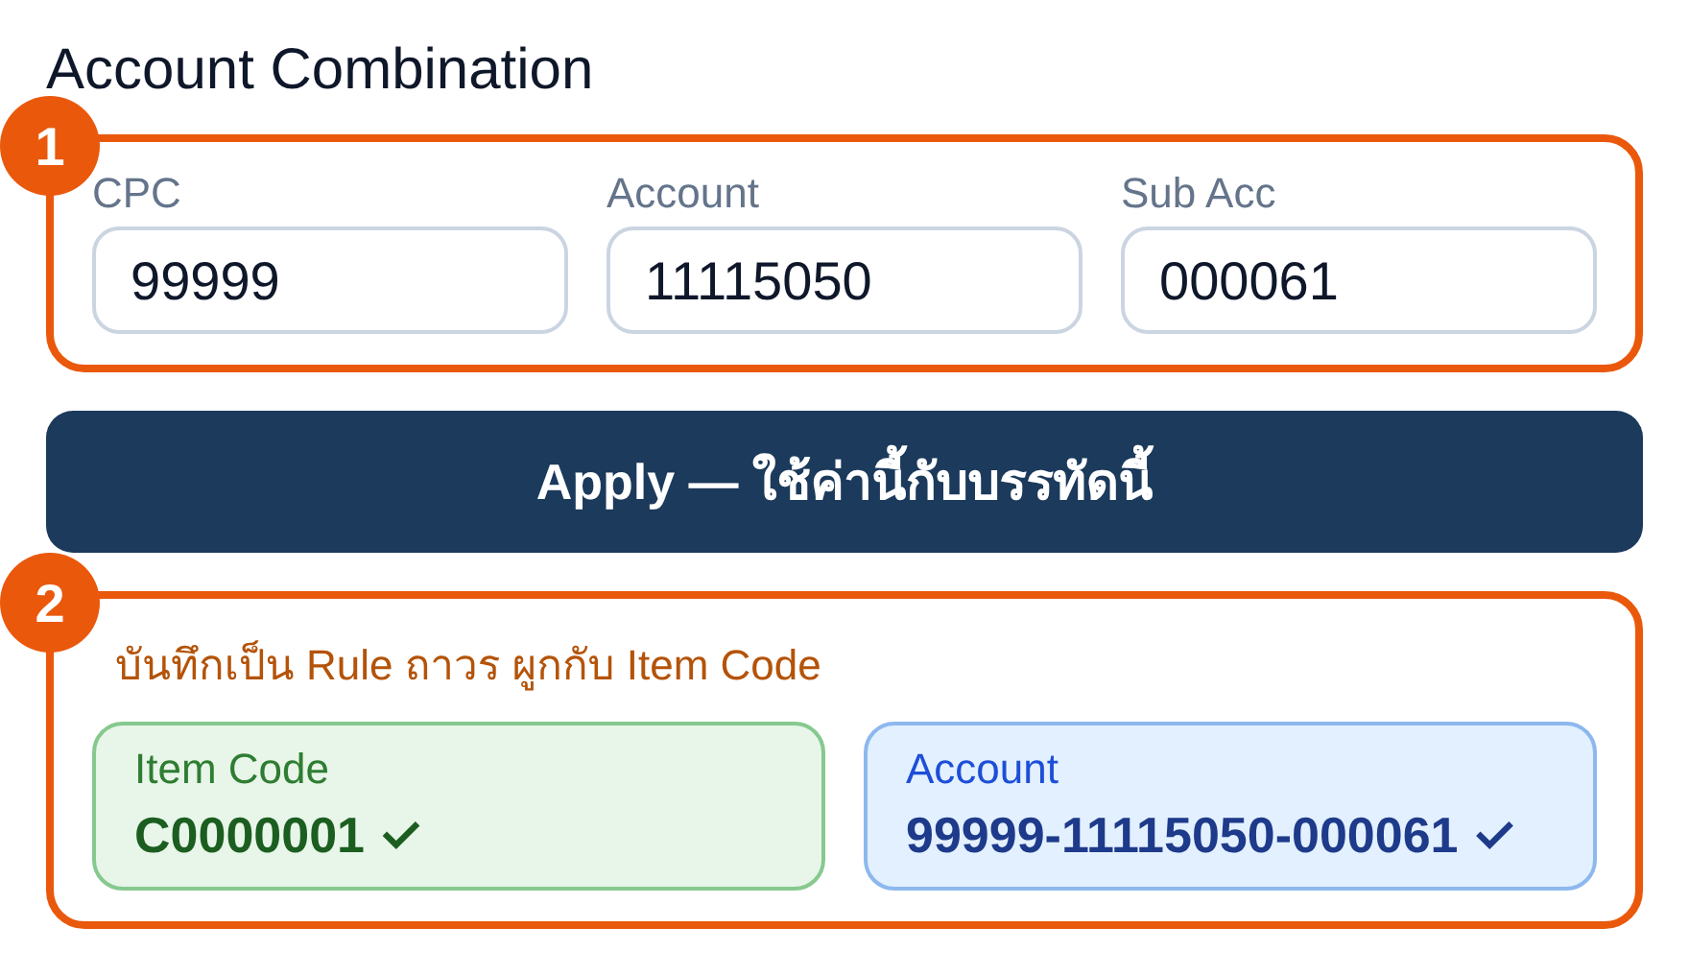
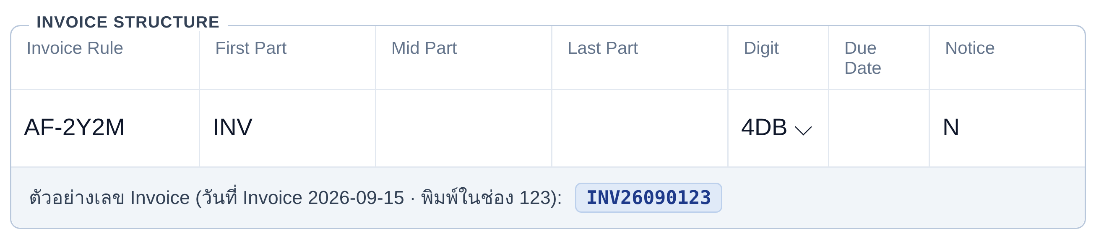



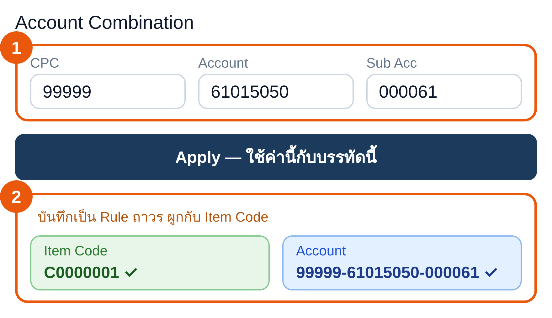
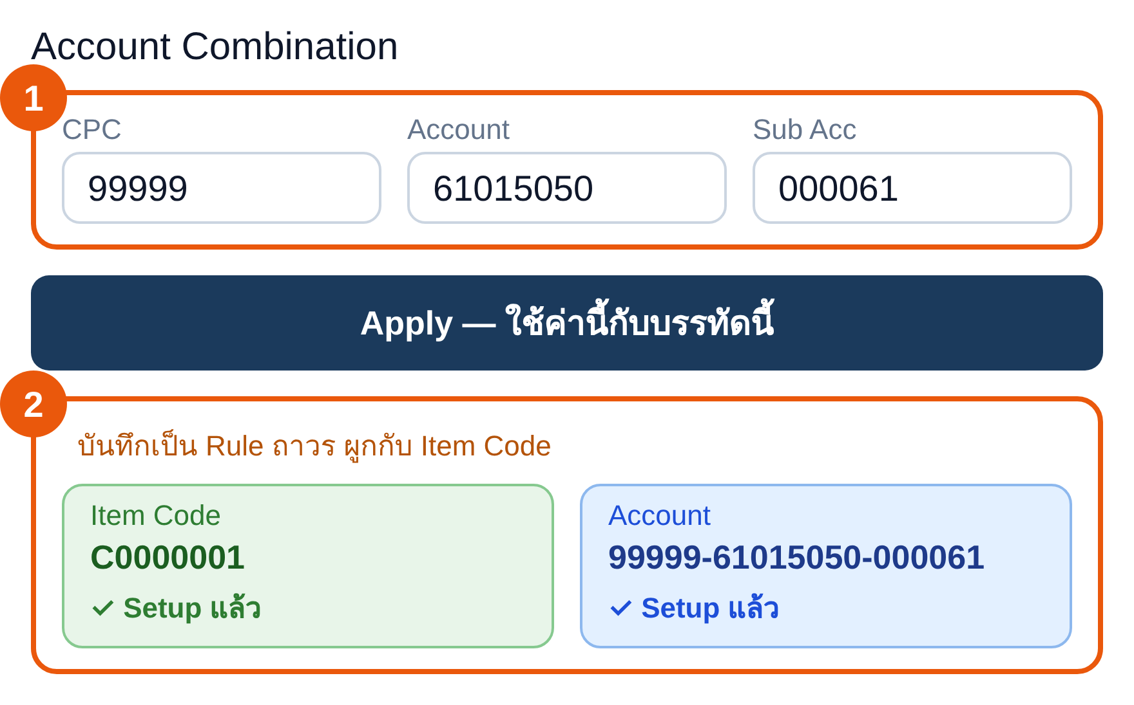
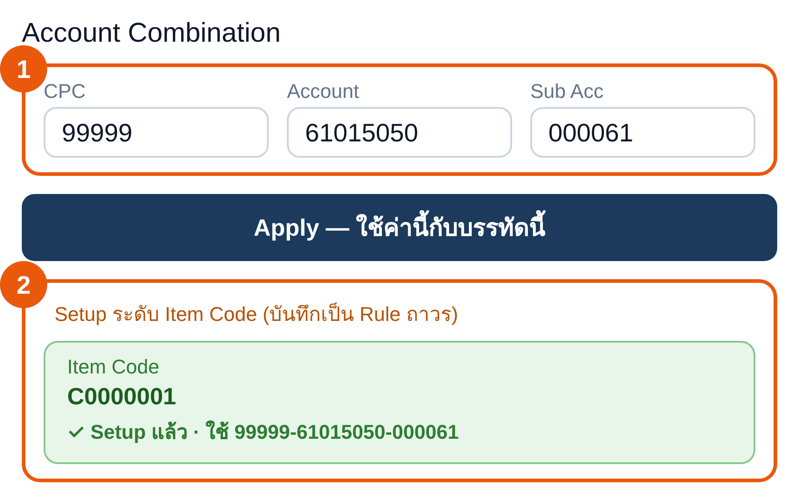
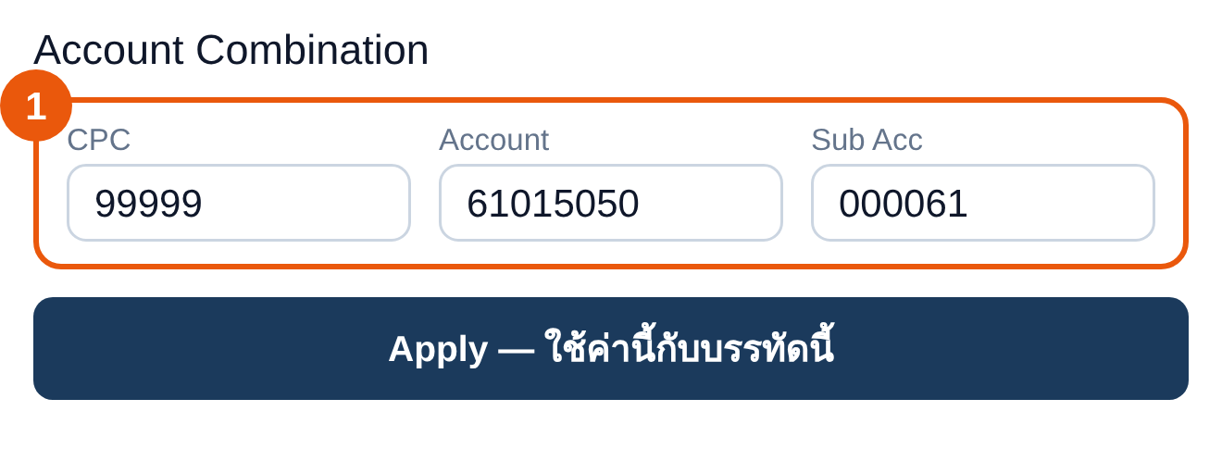
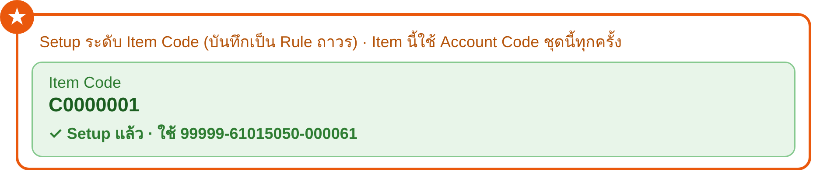
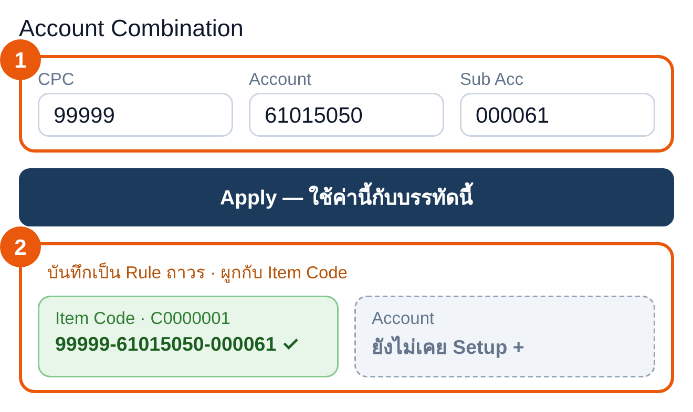
AP OPERATIONS · DUPLICATE CHECK
③ กรอกเลขท้ายในกรอบแดง → ได้เลขตาม Structure ในกรอบเขียว
การจัดการ Invoice และการตรวจสอบรายการตั้งหนี้ซ้ำ
3
วิธีได้เลข INV26090001
AF-2Y2M แปลว่า
• AF = มี First Part → INV
• 2Y2M = ปี 2 หลัก + เดือน 2 หลัก (วันที่ 2026-09-15) → 2609
• 4DB = เลข 4 หลัก เติม 0 (พิมพ์ 1) → 0001
INV + 2609 + 0001 = INV26090001
INV26090001
3
1
C0000001
Service Fee (ตัวอย่าง)
99999-61015050-000061
① กดที่ช่อง Item Code → เลือก ★ Favorite ระบบดึงขึ้นมาใส่ช่องให้
② กดช่อง Account → ตั้งค่าบัญชีตาม Item
ค่า CPC / Account / Sub Acc ใน Item เป็นค่าตั้งต้น ส่วนหน้านี้คือค่าที่ผู้ใช้ Customize ให้ Item นี้เอง · Apply ใช้กับบรรทัดนี้ หรือกด Setup เพื่อบันทึกเป็น Rule ถาวรระดับ Item Code
④ กด Submit → ระบบส่งคำสั่งไปเช็คข้อมูลซ้ำกับ Database
08

Slide 9
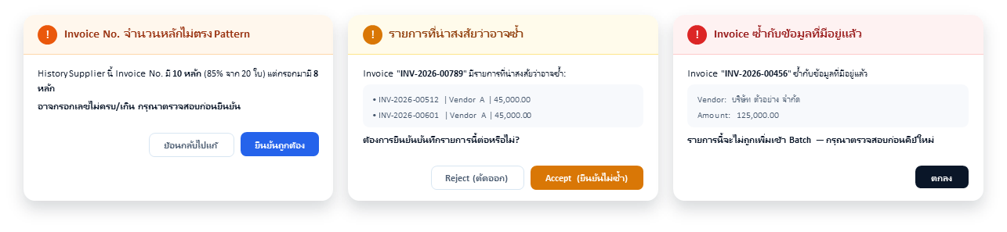
AP OPERATIONS / DUPLICATE CHECK
4 ขั้นของระบบตรวจจับ Invoice ซ้ำ
01
Alert Digit
02
Duplicate Score
03
Detect รายการ High Risk
04
Force Reset 100%
เทียบจำนวนหลักของ Invoice No. กับ History ของ Supplier ถ้าไม่ตรง Pattern จะเตือนก่อนบันทึก
โชว์คะแนนความซ้ำ 0–100% แบบเรียลไทม์ระหว่างพิมพ์ ยังไม่บล็อก
เจอรายการต้องสงสัยว่าซ้ำ
ให้เลือก Suggest ถ้าถูกต้องให้กด Accept แต่ถ้าไม่ถูกต้องให้กด Reject
หากซ้ำ 100% ระบบตัดออกจาก Batch ทันที
›
›
›
ตัวอย่างหน้าจอจริง
06

Slide 10
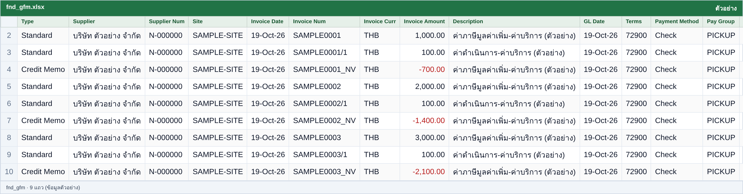
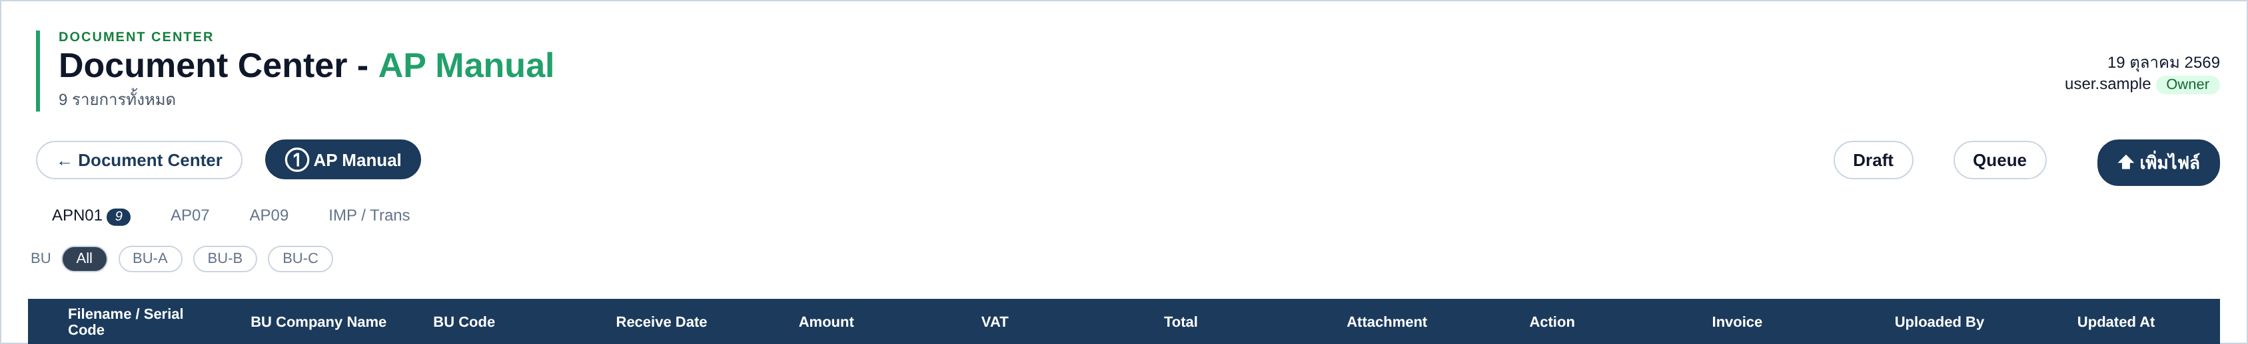
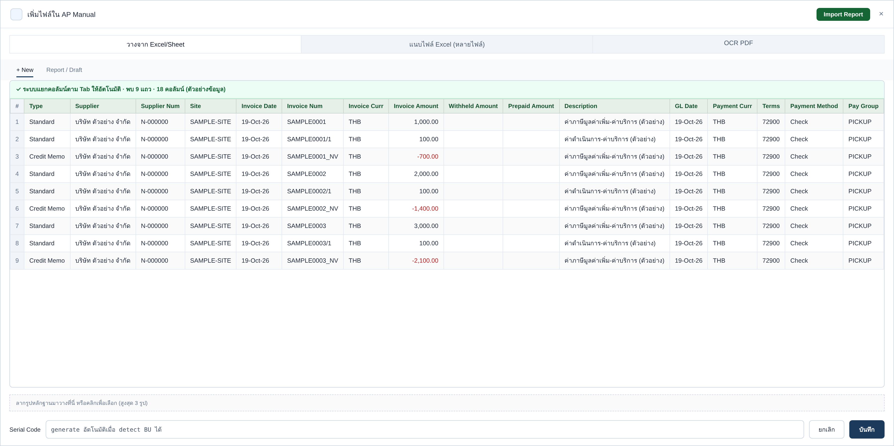
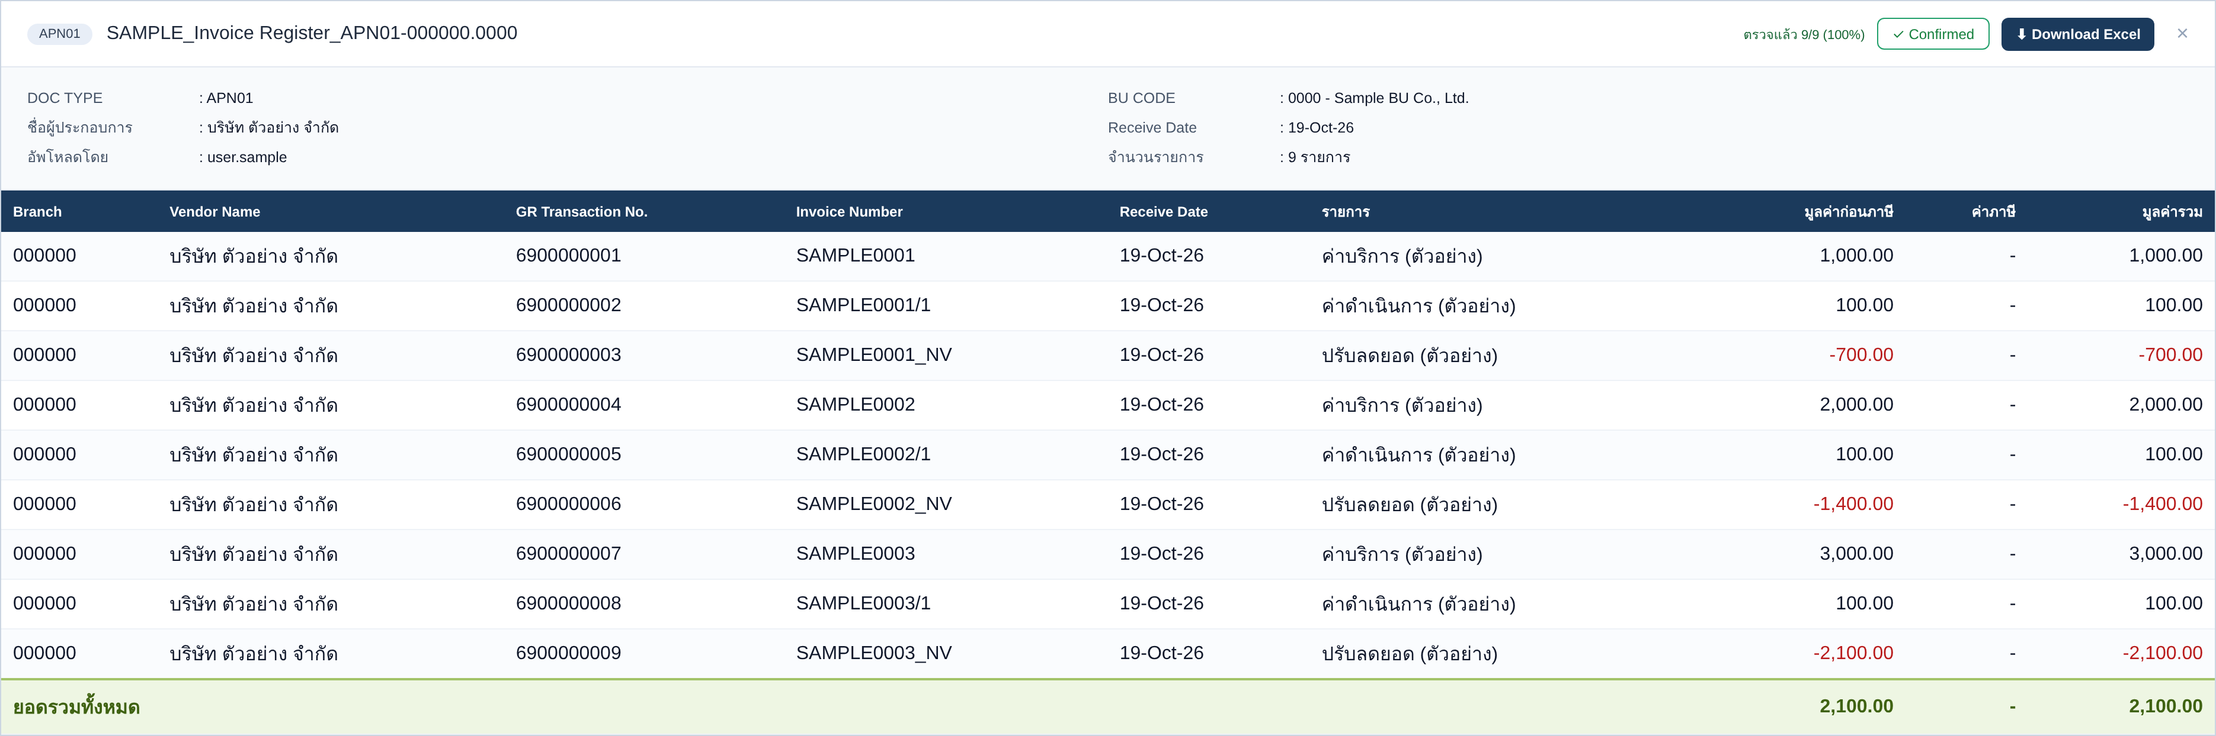
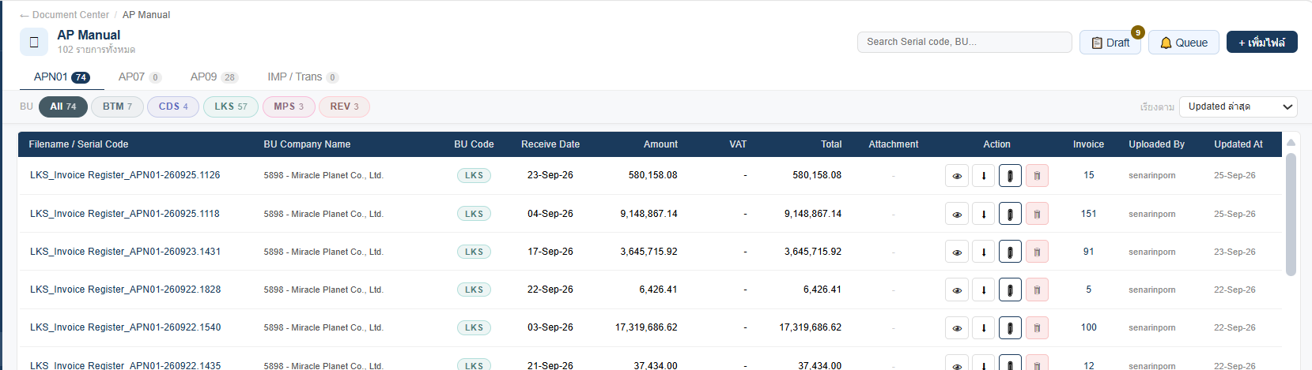

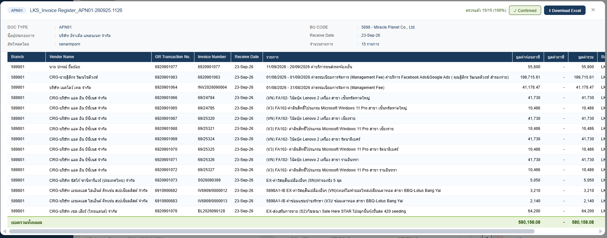
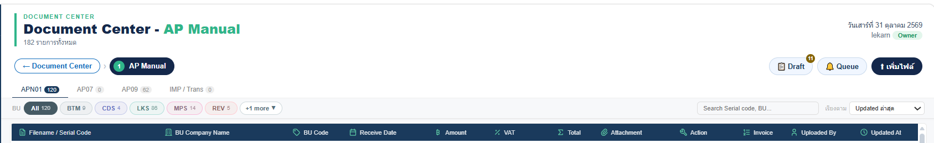
ช่วยลดกระบวนการเก็บเอกสารตั้งหนี้และใบกำกับภาษีขึ้นสแกน
AP OPERATIONS · DOCUMENT CENTER
1
ดึงข้อมูลจาก Oracle
ได้ไฟล์ fnd_gfm (ข้อมูลตัวอย่าง)
2
เข้า Document Center → AP Manual
กดปุ่ม เพิ่มไฟล์ เพื่ออัปโหลด
→
ไฟล์ที่ได้
กด เพิ่มไฟล์ เพื่ออัปโหลด
กด "เพิ่มไฟล์" → เปิดหน้าต่างวางข้อมูล
3
วางข้อมูลลงในหน้าเพิ่มไฟล์
ระบบแยกคอลัมน์ให้อัตโนมัติ แล้วกด บันทึก
4
หน้าถัดไปที่เปิดขึ้น
เมื่อกดดูรายละเอียด
ข้อมูล 9 รายการ ที่นำเข้าจาก Step 3
→
กด บันทึก
↑ ข้อมูลที่วางมาจากไฟล์ fnd_gfm ใน Step 1
10

Slide 11
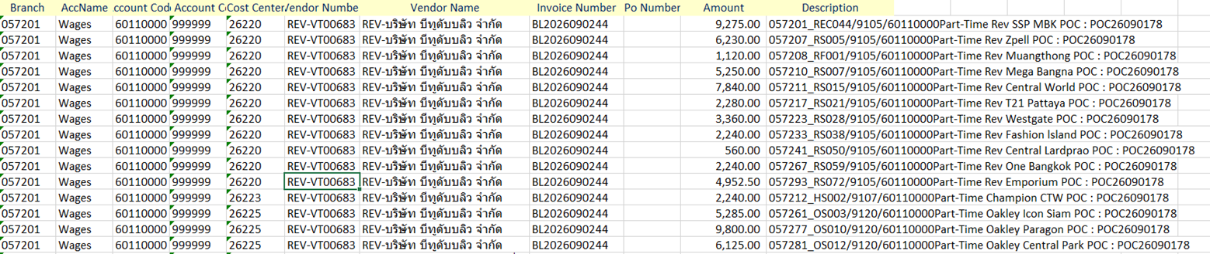
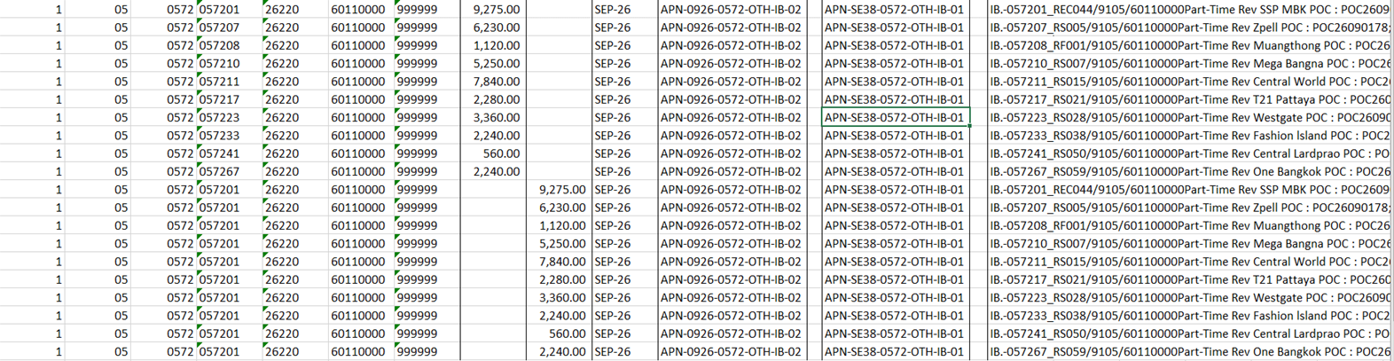
AP OPERATIONS
ที่มาของคำว่า Link3ase
🧾 AP Controller
💹 VAT Controller
INVOICE ENTRY
OPERATION
AP Manual
SOON
Purchase Order
VAT Watchlist Ops.
VAT Reconcile AP01-AP05
จัดการ
VAT Simple Input Ops.
Invoice History
Batch Control
RECONCILE
Input Vat Rec.
Suspense Vat Rec.
💸 I-Expense
Link3ase
VAT Direct Debit Recon.
Timeline
INVOICE ENTRY
RESULTS
IE Manual
Dashboard
Upload file
VAT Toolbox
จัดการ
BACKUP
Invoice History
FASTAPN | AP · VAT · I-Expense · GL
Transaction
Tax Invoice
RECONCILE
Generate by Macro Logic
📊 GL Functional
🔗 I-Pro Interface
RECONCILE
Generate by GL Macro
RECONCILE
ACCOUNT
Account Payable Recon.
SAT
Detail of Account
INTERFACE
SOON
I-Pro Payroll JV Transfer
11

Slide 12
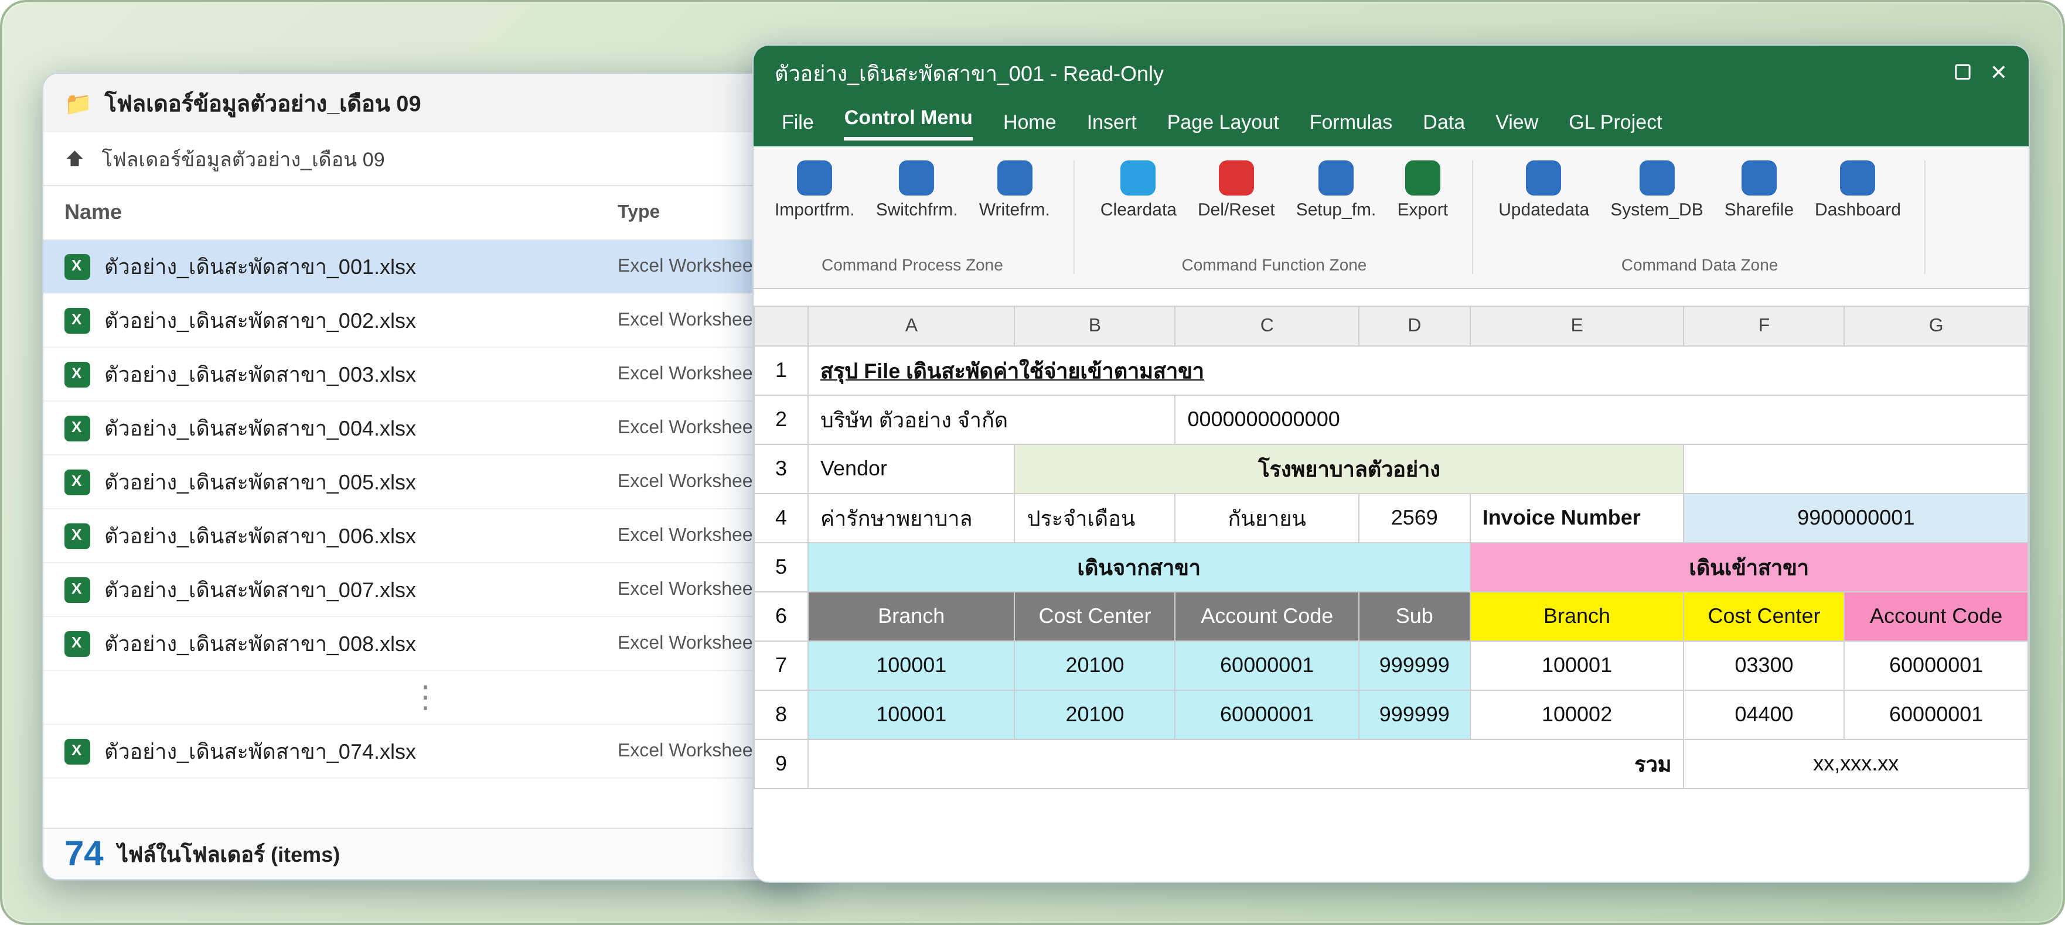







AP OPERATIONS · GL FUNCTIONAL
ตัวอย่าง Generate by GL Macro
เป็นการรวบรวม Logic ของ Macro ยกขึ้นมา Operate ที่ระบบ
1
โฟลเดอร์ที่มีไฟล์ 74 ไฟล์
ตัวอย่างไฟล์ (ข้อมูลสมมติ)
2
หน้า Generate by GL Macro
จุดรับไฟล์
→
โยนข้อมูลเข้ามา
3
Results ที่จะได้ออกมา
ไฟล์ผลลัพธ์ (ข้อมูลสมมติ)
4
แสดง Results
หลังกด Preview (ข้อมูลสมมติ)
กด Preview
กดปุ่ม Download แล้วนำไป Upload ขึ้น Oracle ได้เลย
→
12

Slide 13





Scale up: Middleware ศูนย์กลางข้อมูล
ข้อมูลที่ยิงเข้า Middleware
Middleware ศูนย์กลาง · Node ยิงข้อมูลไป-กลับ
FASTAPN
Link3ase
Tax
Node
KTB Transaction
BBL Transaction
Middleware
Docroom
Center
Traffic Control
FAST Buzzbox
CCA
Node
AR
Node
Middleware รวบรวม
สรุป: Middleware คือจุดรวบรวมข้อมูล Payment ให้ Node ต่างๆ ยิงข้อมูลเข้ามา Check ได้ว่าซ้ำหรือไม่
ออกแบบให้เก็บข้อมูลชั่วคราว (6 Month) สำหรับทำ Operation ไม่ได้เป็นการเก็บถาวร
Mapping
History
News
Cyber Security
AI Control
13

Slide 14


